Slide 1
Lineare Gleichungssysteme in zwei Variablen
Gleichsetzungsverfahren (Komparationsmethode)

Slide 2
Ablauf – Rechnerische Verfahren
Angabe: Lineares Gleichungssystem in 2 Variablen
Anwendung des Verfahrens = ELIMINATION einer Variable
(funktioniert bei jedem Verfahren anders!!!)
Berechnung des Wertes der zweiten Variable
Lösen der linearen Gleichung in einer Variable
Probe, Angabe der Lösungsmenge

Slide 3

Rechnerisches Verfahren 2
Gleichsetzungsverfahren (=Komparationsmethode)
Idee des Gleichsetzungsverfahrens:
$$I: x=3y+3$$
$$II: x=−2y+4$$

Slide 4
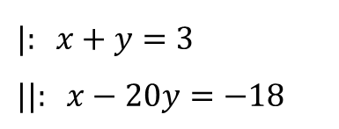
Rechnerisches Verfahren 2
Gleichsetzungsverfahren (=Komparationsmethode)
Aus beiden Gleichungen wird dieselbe Variable ausgedrückt und die Terme werden gleichgesetzt.
1. Löse beide Gleichungen nach der gleichen Variable (x oder y) auf.
$|: x+y=3$
$||: x−20y=−18$
2. Setze die Gleichungen gleich. Es entsteht wieder eine lineare Gleichung in einer Variable.
3. Ab jetzt: analog zu den anderen Verfahren: Löse die erhaltene Gleichung auf.

Slide 5
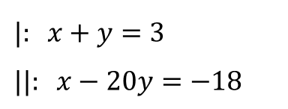
Rechnerisches Verfahren 1
Gleichsetzungsverfahren (=Komparationsmethode)
4. Setze die Lösung in eine der umgeformten Gleichungen aus Schritt 1 ein, um die andere Variable zu erhalten.
$|: x+y=3$
$||: x−20y=−18$
5. Probe in der anderen Gleichung (zu Schritt 4) durchführen:
6. Angabe der Lösungsmenge

Slide 6

Zusammenfassung: Beispiel
$$|: 10x−4y=6$$
$$||: 10x−6y=−6$$

